Slide 1
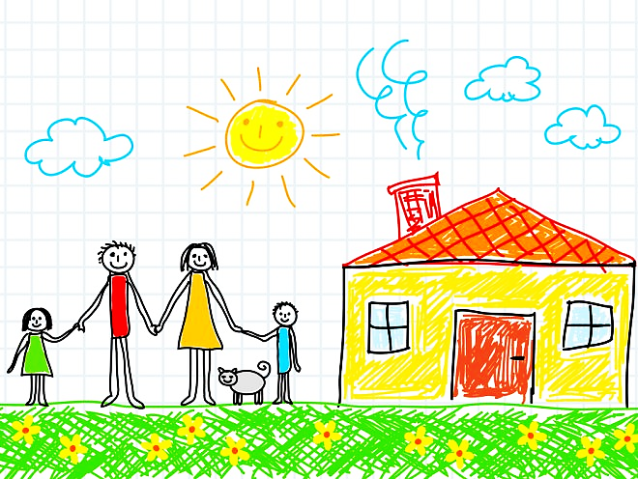
Семейный интернет-марафон
как инновационная форма взаимодействия педагога-психолога с родителями
Подготовил: педагог-психолог МБДОУ «Детский сад «Умка»
Смирнова Л.В.
Тамбов
2024

Slide 2
Интернет-марафон – это мероприятие (обучение, конкурсы, консультации и т.д.), которое проводится в сети Интернет, посвящено определенной теме и длится несколько дней [1].
Что такое интернет-марафон?

Slide 3
Преимущества интернет-марафона
Охватывает максимальное число родителей.
Позволяет получить информацию всем членам семьи, при этом не отнимая много личного времени у родителей.
Нет привязки к определенному времени.
Информацию можно посмотреть в любое удобное время дня и ночи.

Slide 4
Цель марафона: профилактика семейного неблагополучия в сфере детско-родительских отношений.
Задачи марафона:
вовлечение родителей в образовательный процесс ДОУ;
привлечение внимания родителей к важности совместной игровой деятельности;
привлечение внимания к профессиональной деятельности педагогов и воспитателей ДОУ;
гармонизация детско-родительских отношений, через совместную игровую деятельность [3].

Slide 5
Этапы проведения марафона
Создать сообщество или группу в Вконтакте.
Пригласить участников.
Определить сроки проведения марафона (от недели до месяца).
Подготовить посты для публикации в сообществе/группе.
Разместить анонс на странице сообщества о проведении марафона (также, объявление можно разместить в приёмной групп детского сада).
Опубликовать посты на странице сообщества в соответствии с днём марафона.
Проанализировать проведённое мероприятие; провести опрос участников марафона (например, с помощью google-формы).

Slide 6
Как объявить о проведении марафона?
За несколько дней до начала марафона необходимо представить родителям яркое объявление-приглашение и инструкцию, например:
Уважаемые родители!
Приглашаем Вас принять участие в Интернет-марафоне «..»!
- Найдите 30 минут свободного времени!
- Создайте с ребенком свою команду!
- Примите участие в марафоне!
- Задания будут выставляться ежедневно!
Результат выполненного задания нужно прикрепить в комментариях к заданию в виде фотоколлажа или видеоролика.

Slide 7
Что можно использовать?
1. Рекомендации о важности игровой деятельности с детьми.
2. Игры-презентации для проведения занятий с детьми в игровой форме.
3. Каждый день публиковать новую игру для всей семьи, а родителям нужно выкладывать фото, как они играют со своим ребёнком.
4. Разместить видео мастер-класса, который родители смогут повторить со своими детьми.
5. Предложить родителям сочинить сказку со своим ребёнком и выложить её в группе, чтобы другие ребята могли её прочитать, и т.д.

Slide 8
Как завершить интернет-марафон?
В конце семейного марафона родителям и детям вручить сертификаты об участии в Интернет-марафоне.
По окончании марафона родителям предложить пройти онлайн-опрос о проведенном мероприятии.

Slide 9
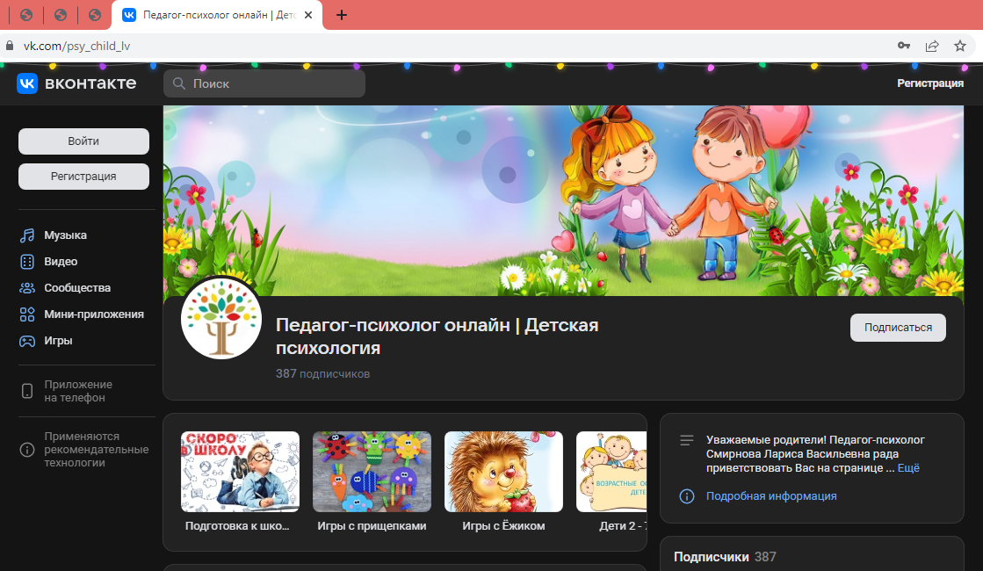
Сообщество педагога-психолога МБДОУ «Детский сад «Умка» в ВКонтакте: https://vk.com/psy_child_lv

Slide 10
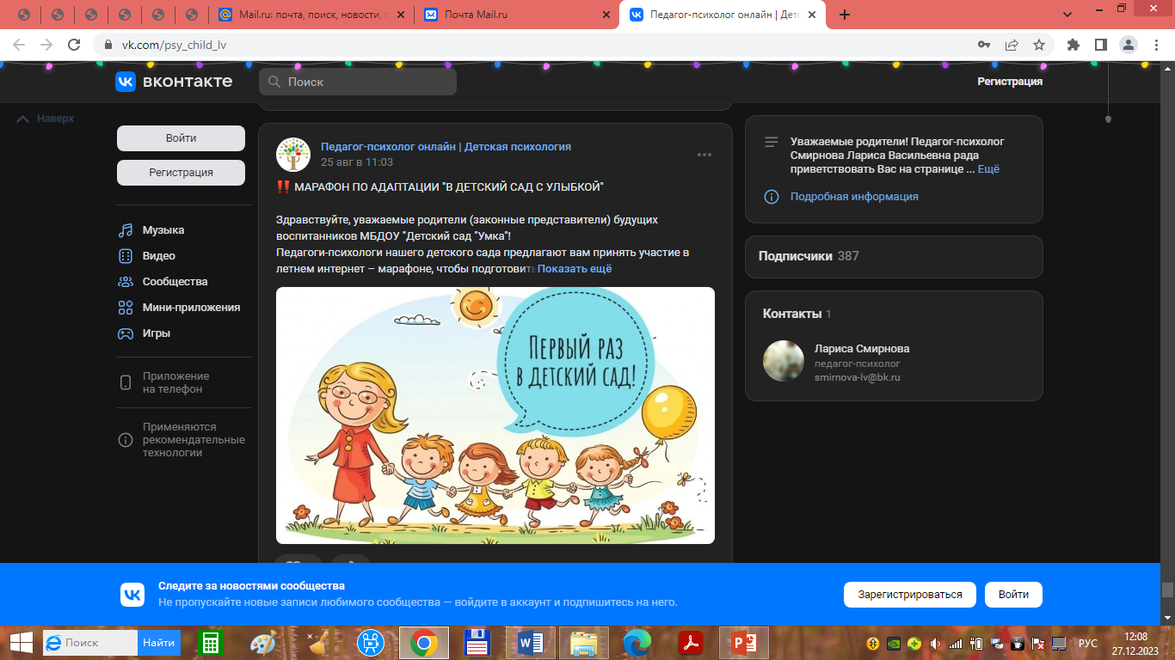
Марафон по адаптации «В детский сад с улыбкой»

Slide 11
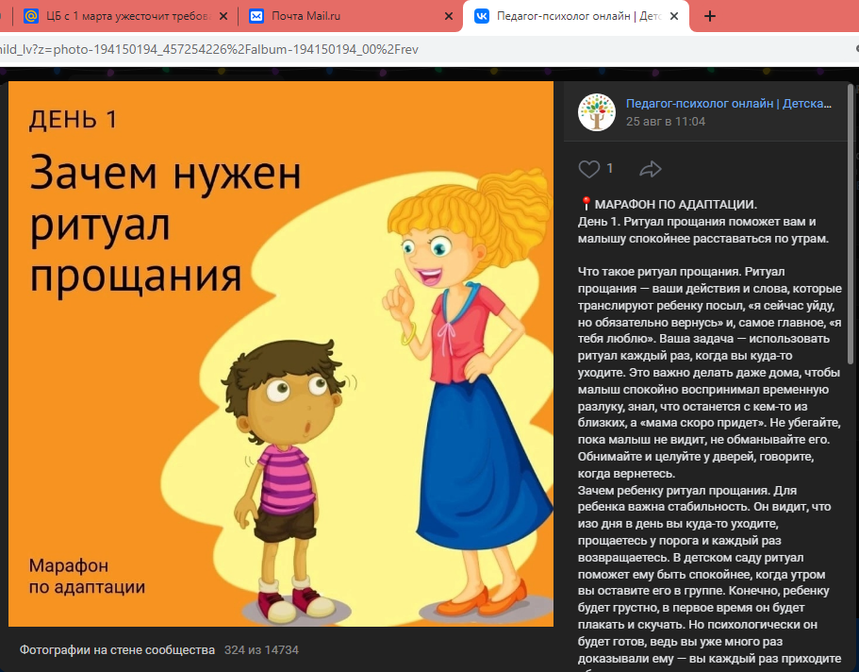
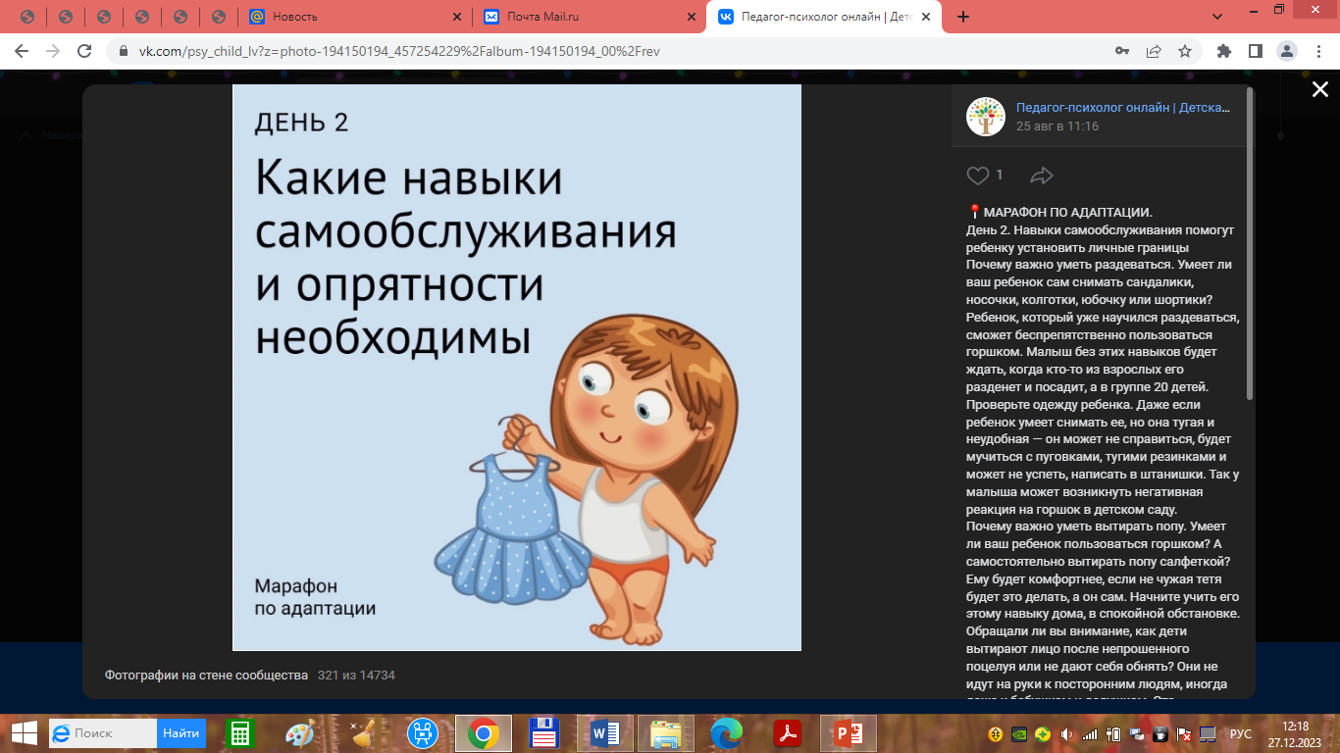
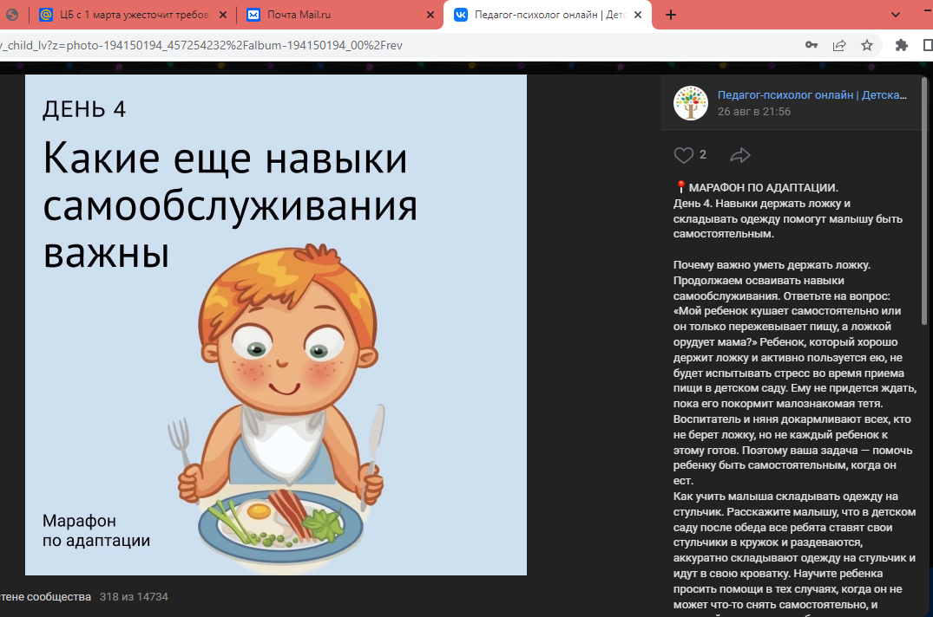
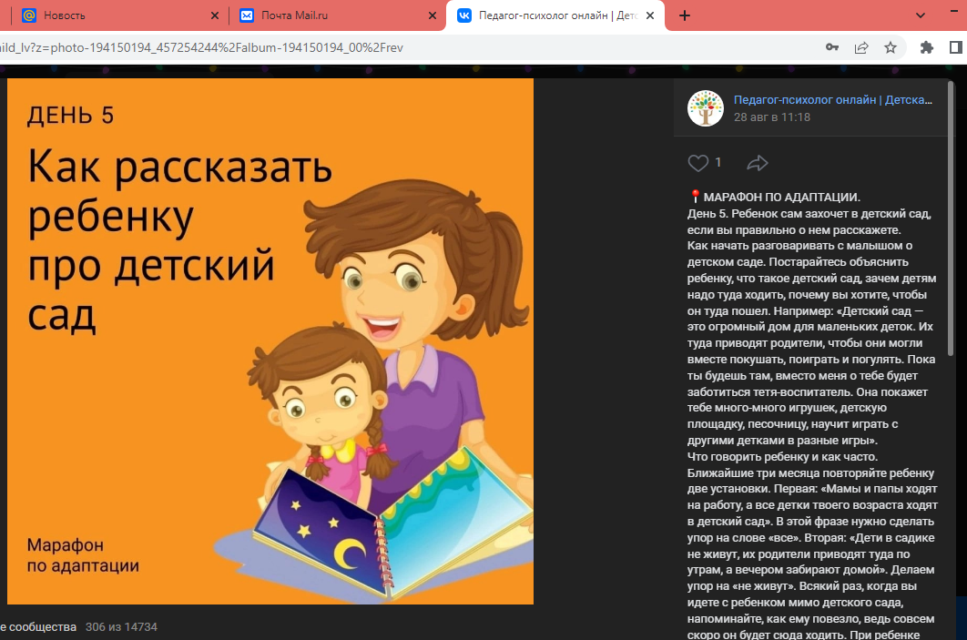
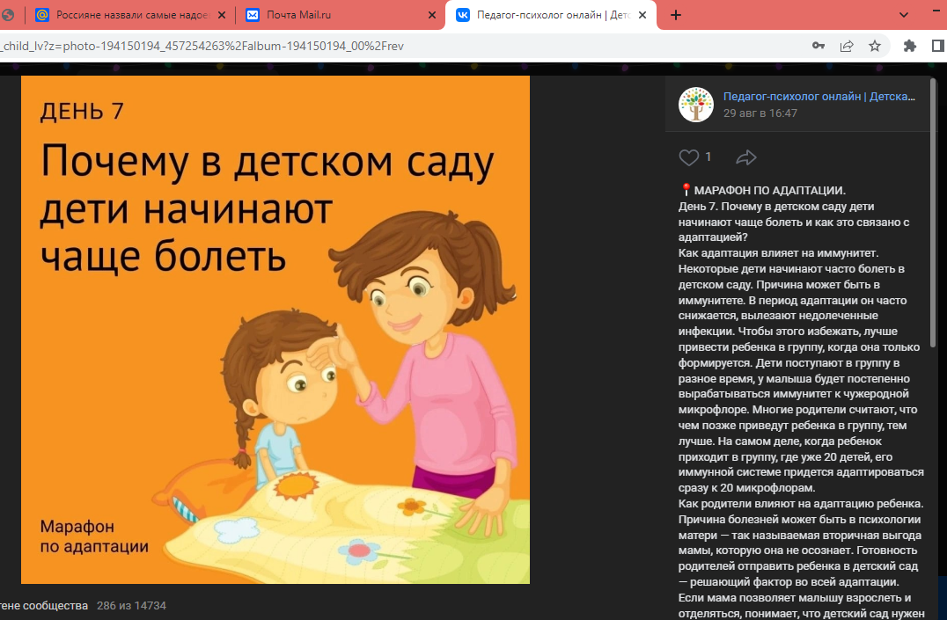

Slide 13
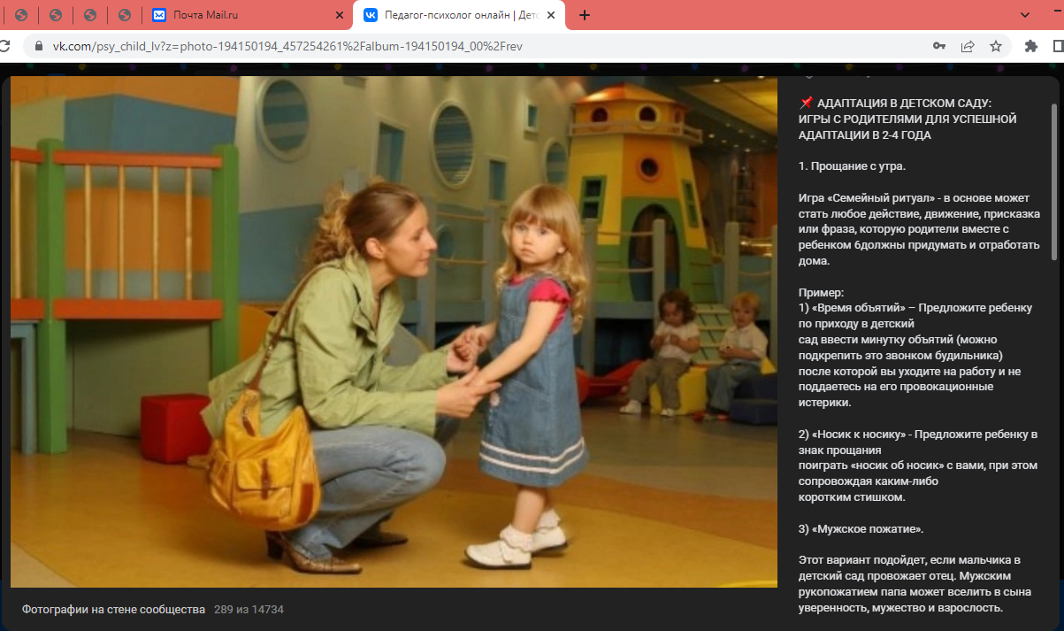

Slide 14
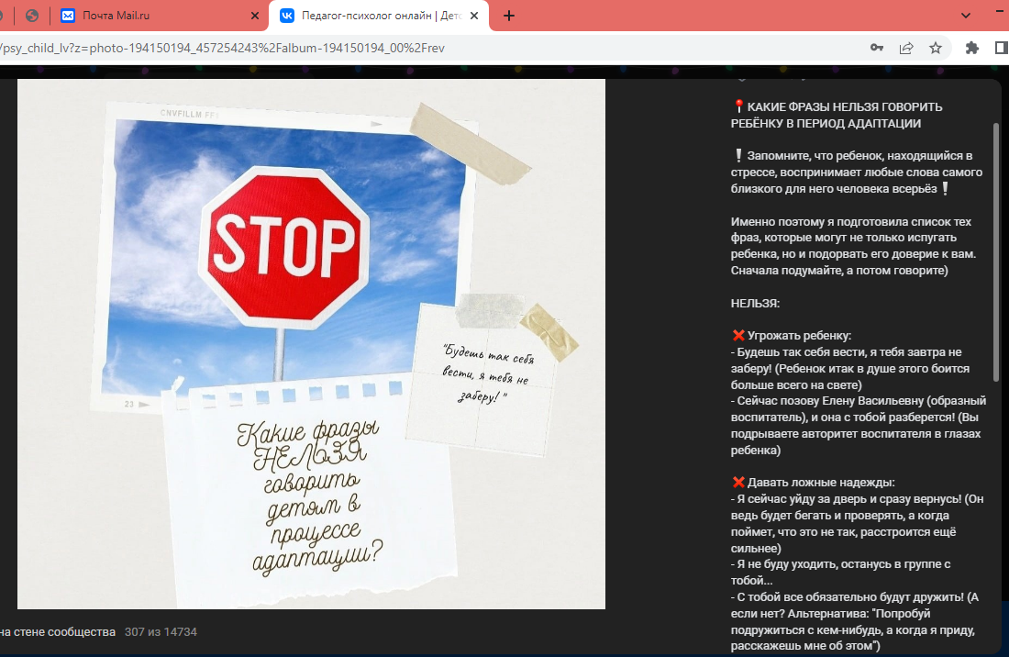

Slide 15
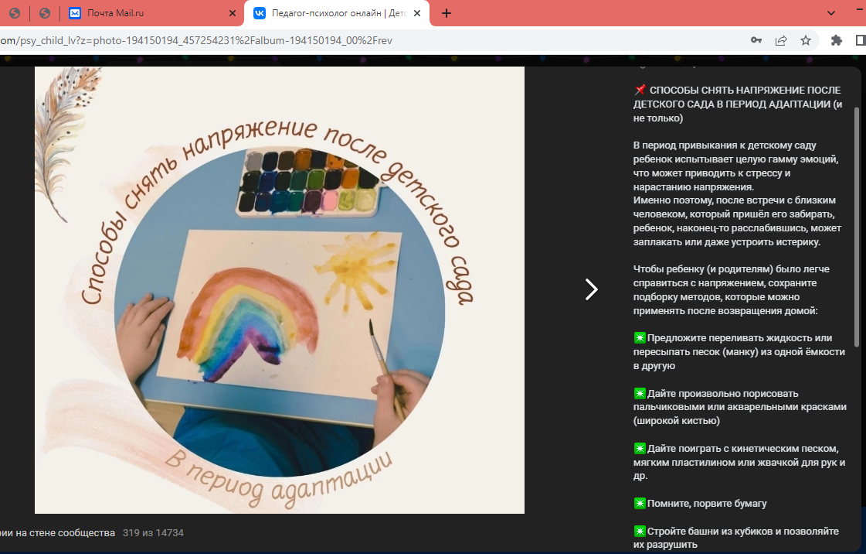

Slide 16
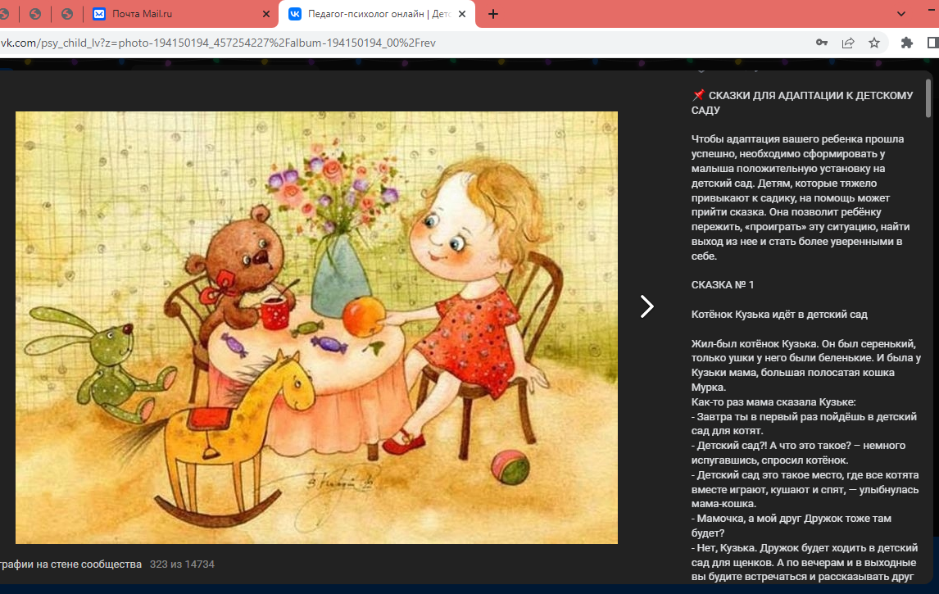

Slide 17
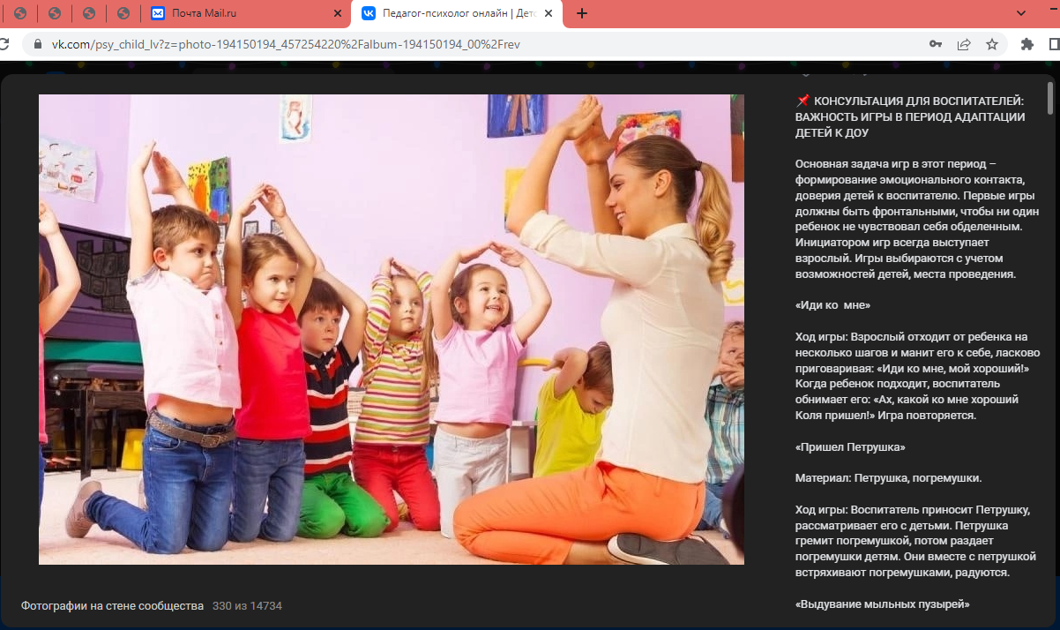

Slide 18
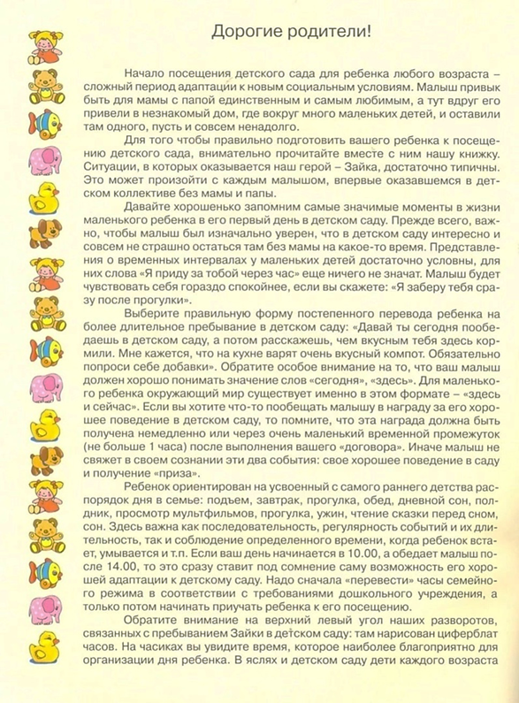
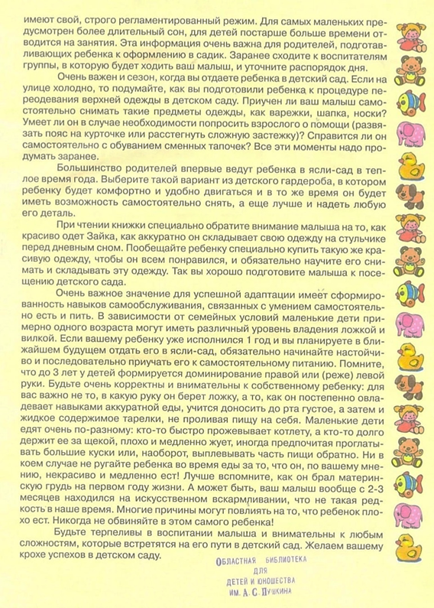

Slide 19
Список использованных источников:
Брусянина Е. Ю. Традиционные и нетрадиционные формы взаимодействия с семьей. Из опыта работы // Молодой ученый. 2016. № 23. С. 453-455.
Вирясова М.Н. Проект «Воспитатель – ребенок – родитель» (создание единого пространства «Детский сад – семья») // Дошкольное образование – развивающее и развивающееся. Новый взгляд на фундамент образовательной системы. М.: Обруч, 2014. С. 37-40.
Юревич С.Н., Санникова Л.Н., Левшина Н.И. Взаимодействие дошкольной образовательной организации и семьи: учеб. пособие для академического бакалавриата. М.: Юрайт, 2019. 181 с.

